Slide 1


Slide 2

Chi siamo…
Cybersecurity su misura per il mondo moderno!
«Connettiamo il futuro un piano alla volta».
Fondata nel 2010, Cavo Magico S.p.A. è nata dall'idea di un gruppo di esperti informatici con la passione per la sicurezza digitale.
Con sede a Milano, l'azienda ha rapidamente guadagnato notorietà per l'affidabilità e l'innovazione dei suoi servizi.

Slide 3
Cosa facciamo?
Cavo Magico S.p.A. offre soluzioni avanzate di cybersecurity, tra cui:
Monitoraggio in tempo reale delle minacce.
Difesa da attacchi informatici e ransomware.
- Consulenza sulla sicurezza delle infrastrutture IT.
- Formazione del personale e simulazioni di attacco.

Slide 4

Traguardi recenti
Negli ultimi 3 anni, Cavo Magico ha raggiunto importanti traguardi:
Rilevamento e mitigazione di oltre 50.000 attacchi informatici.
Collaborazioni con enti governativi e forze dell’ordine.
Espansione in 7 nuovi paesi in Europa e America Latina.
Premio Innovazione Digitale 2024.

Slide 5

I nostri clienti
Cavo Magico S.p.A. fornisce servizi a una clientela selezionata composta principalmente da:
- Grandi aziende del settore finanziario e assicurativo
Multinazionali tecnologiche e manifatturiere
Infrastrutture critiche e aziende energetiche
Più di 300 clienti in 25 paesi si affidano ogni giorno alla nostra protezione digitale.

Slide 6
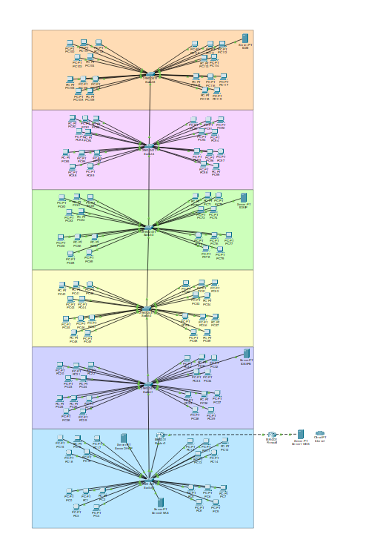
Struttura della rete:

Slide 7
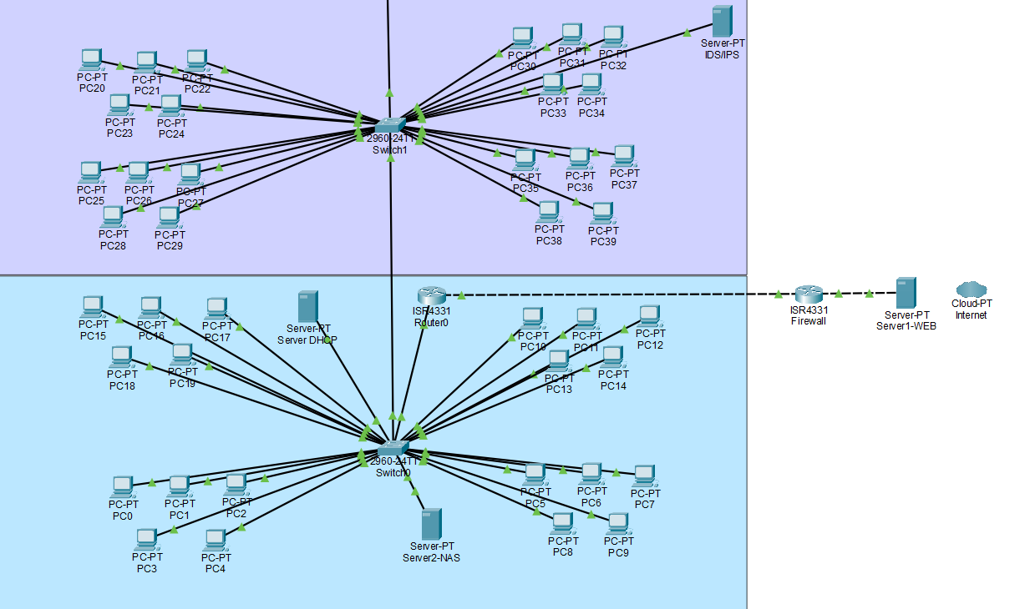
Struttura primo e secondo piano

Slide 8
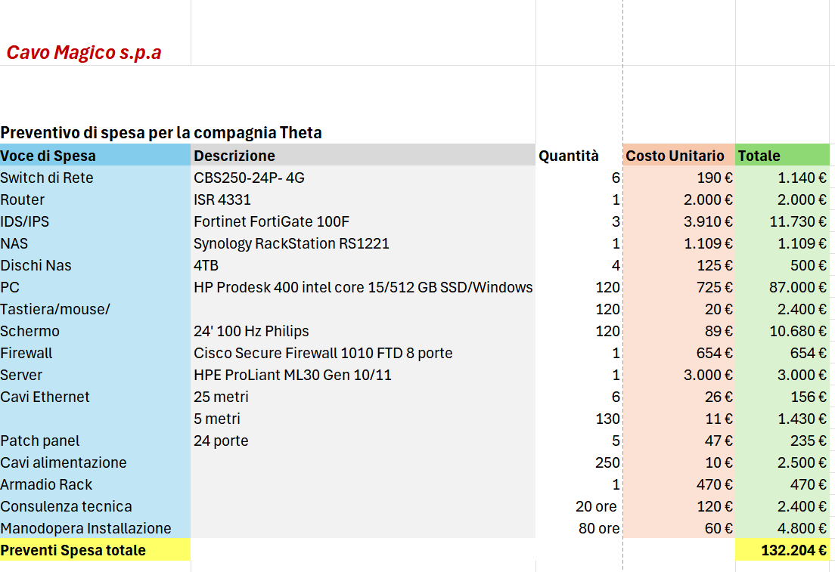

Slide 9
Il nostro team è pronto ad accompagnarvi nella realizzazione e nella gestione della vostra infrastruttura.
Contatti:
Email: support@cavomagico.tech.
Tel: 2345678899.
Sito Web: www.cavomagico.tech.

